Slide 1
第四章 蒙特卡罗方法解粒子输运问题
屏蔽问题模型
直接模拟方法
简单加权法
统计估计法
指数变换法
蒙特卡罗方法的效率
作 业

Slide 2
第四章 蒙特卡罗方法解辐射屏蔽问题
辐射（光子和中子）屏蔽问题是蒙特卡罗方法最早广泛应用的领域之一。本章主要从物理直观出发，说明蒙特卡罗方法解决这类粒子输运问题的基本方法和技巧。而这些方法和技巧对于诸如辐射传播、多次散射和通量计算等一般粒子输运问题都是适用的。

Slide 3
屏蔽问题模型
在反应堆工程和辐射的测量与应用中，常常要用一些吸收材料做成屏蔽物挡住光子或中子。我们所关心的是经过屏蔽后射线的强度及其能量分布，这就是屏蔽问题。
当屏蔽物的形状复杂，散射各向异性，材料介质不均匀 , 核反应截面与能量、位置有关时，难以用数值方法求解，用蒙特卡罗方法能够得到满意的结果。

Slide 4
粒子的输运问题带有明显的随机性质，粒子的输运过程是一个随机过程。粒子的运动规律是根据大量粒子的运动状况总结出来的，是一种统计规律。蒙特卡罗模拟，实际上就是模拟相当数量的粒子在介质中运动的状况，使粒子运动的统计规律得以重现。不过，这种模拟不是用实验方法，而是利用数值方法和技巧，即利用随机数来实现的。

Slide 5
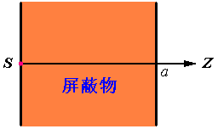
为方便起见，选用平板屏蔽模型，在厚度为 a，长、宽无限的平板左侧放置一个强度已知，具有已知能量、方向分布的辐射源 S 。求粒子穿透屏蔽概率（穿透率）及其能量、方向分布。穿透率就是由源发出的平均一个粒子穿透屏蔽的数目。
同时，假定粒子在两次碰撞之间按直线运动 , 且粒子之间的相互作用可以忽略。

Slide 6
直接模拟方法
直接模拟方法就是直接从物理问题出发，模拟粒子的真实物理过程。
状态参数与状态序列
模拟运动过程
记录结果

Slide 7
状态参数与状态序列
粒子在介质中的运动的状态，可用一组参数来描述，称之为状态参数。它通常包括：粒子的空间位置 r， 能量 E 和运动方向Ω，以 S＝( r , E ,Ω ) 表示。
有时还需要其他的参数，如粒子的 时间 t 和附带的权重W ，这时状态参数 为 S'＝( r , E ,Ω , t ,W ) 。
状态参数 通常要根据所求问题的类型和所用的方法来确定。
对于无限平板几何，取 S＝( z , E , cosα)
其中 z 为粒子的位置坐标，α为粒子的运动方向与 Z 轴的夹角。
对于球对称几何 , 取 S＝( r , E , cosθ)
其中 r 表示粒子所在位置到球心的距离，θ为粒子的运动方向与其所在位置的径向夹角。

Slide 8


粒子第 m 次碰撞后的状态参数为
或
它表示一个由源发出的粒子，在介质中经过 m 次碰撞后的状态，其中
r_{m} ：粒子在第 m 次碰撞点的位置
E_{m} ：粒子第 m 次碰撞后的能量
Ω_{m}：粒子第 m 次碰撞后的运动方向
t_{m} ：粒子到第 m 次碰撞时所经历的时间
W_{m} ：粒子第 m 次碰撞后的权重
有时，也可选为粒子进入第 m 次碰撞时的状态参数。

Slide 9
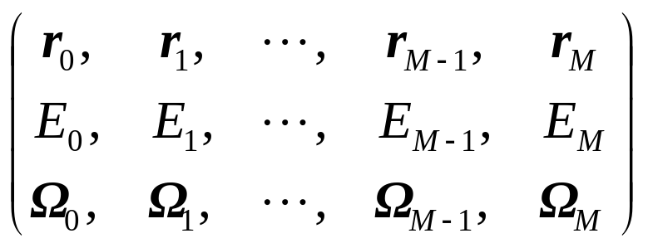
一个由源发出的粒子在介质中运动，经过若干次碰撞后，直到其运动历史结束（如逃出系统或被吸收等）。假定粒子在两次碰撞之间按直线运动，其运动方向与能量均不改变，则粒子在介质中的运动过程可用以下碰撞点的状态序列 描述：
S₀ ，S₁ ，…，S_{M-1} ，S_{M}
或者更详细些 , 用
来描述。这里 S₀ 为粒子由源出发的状态，称为初态，S_{M} 为粒子的终止状态。M 称为粒子运动的链长。
这样的序列称为粒子随机运动的历史，模拟一个粒子的运动过程，就变成确定状态序列的问题。

Slide 10

模拟运动过程
为简单起见，这里以中子穿透均匀平板的模型来说明，这时状态参数 取 S＝( z , E , cosα)。
模拟的步骤如下：
(1) 确定初始状态 S₀ ：
确定粒子的初始状态，实际上就是要从中子源的空间位置、能量和方向分布中抽样。设源分布为
则分别从各自的分布中抽样确定初始状态。
对于平板情况，
抽样得到 z₀＝0。

Slide 11
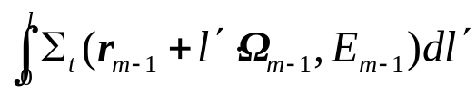
(2) 确定下一个碰撞点 ：
已知状态S_{m-1}，要确定状态S_{m，}首先要确定下一个碰撞点的位置 z_{m}。在相邻两次碰撞之间，中子的输运长度 l 服从如下分布：
对于平板模型，l 服从分布：
其中，Σ_{t} 为介质的中子宏观总截面，
积分 称为粒子输运的自由程数，
系统的大小通常就是用系统的自由程数表示的。

Slide 12
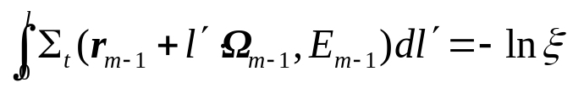
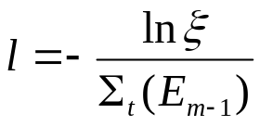
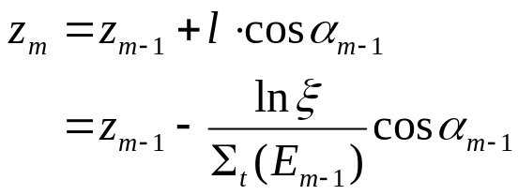
显然，粒子输运的自由程数服从指数分布，
因此从 f ( l ) 中抽样确定 l，就是要从积分方程
中解出 l。
对于单一介质
则下一个碰撞点的位置
如果 z_{m}≥a，则中子穿透屏蔽，若 z_{m}≤0, 则中子被反射出屏蔽。这两种情况，均视为中子历史终止。

Slide 13
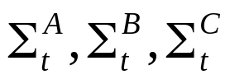
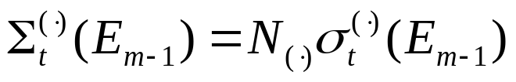
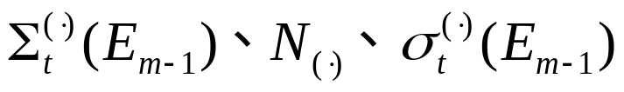
(3) 确定被碰撞的原子核 ：
通常介质由几种原子核组成，中子与核碰撞时，要确定与哪一种核碰撞。设介质由A、B、C 三种原子核组成，其核密度分别为N_{A}、N_{B}、N_{C}，则介质的宏观总截面为：
其中 分别为核A、B、C 的宏观总截面。其定义如下：
分别表示(·)核的宏观总截面、核密度和微观总截面。

Slide 14
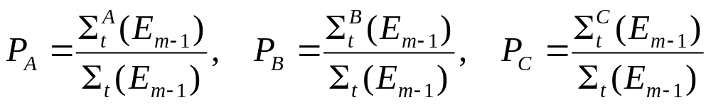
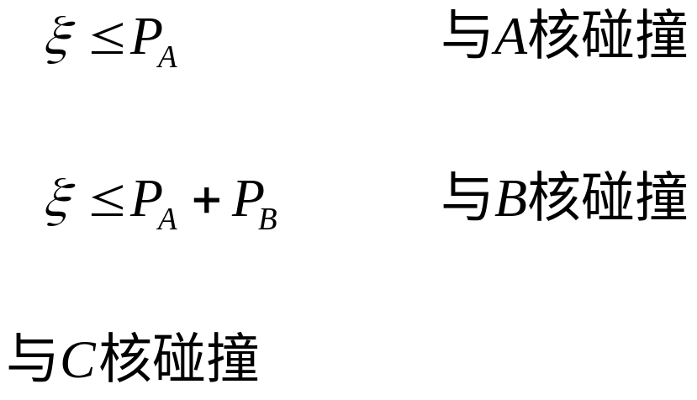
由于中子截面表示中子与核碰撞可能性的大小，因此，很自然地，中子与A、B、C 核发生碰撞的几率分别为：
利用离散型随机变量的抽样方法，确定碰撞核种类：
≤
＞
≤
＞

Slide 15
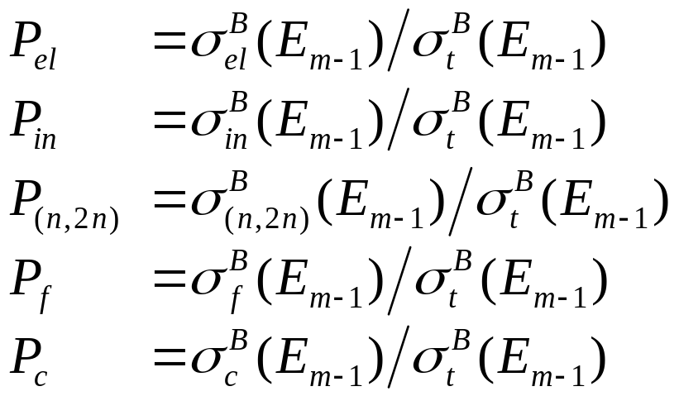
(4) 确定碰撞类型 ：
确定了碰撞的核(比如B核)后，就要进一步确定碰撞类型。中子与核的反应类型有弹性散射、非弹性散射、(n,2n)反应，裂变和俘获等，它们的微观截面分别为
则有
各种反应发生的几率分别为

Slide 16

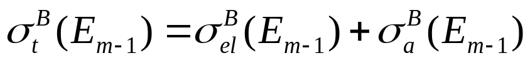
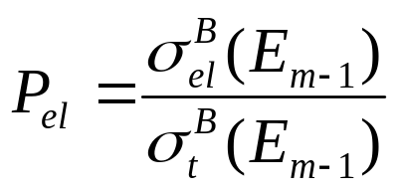

利用离散型随机变量的抽样方法，确定反应类型。
在屏蔽问题中，中子与核反应常只有弹性散射和吸收两种类型，吸收截面为：
这时，总截面为：
发生弹性散射的几率为：
若 ，则为弹性散射；否则为吸收，发生吸收反应意味着中子的历史终止。

Slide 17
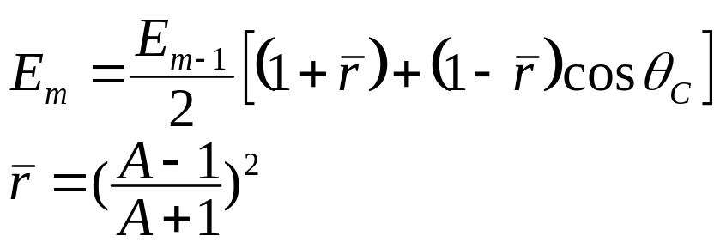

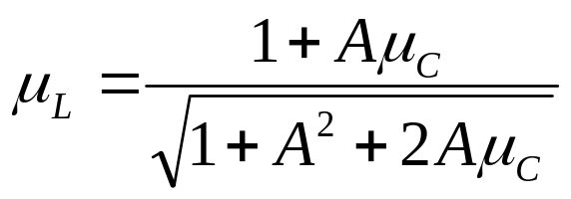
(5) 确定碰撞后的能量与运动方向：
如果中子被碰撞核吸收，则其输运历史结束。如果发生弹性散射，需要确定散射后中子的能量和运动方向。中子能量 E_{m} 为：
A是碰撞核的质量与中子质量之比，一般就取元素的原子量；θ_{C} 为质心系中中子散射前后方向间的夹角，即偏转角。 可从质心系中弹性散射角分布
f_{C}(μ_{C}) 中抽样产生。实验室系散射角θ_{L}的余弦μ_{L}为：

Slide 18
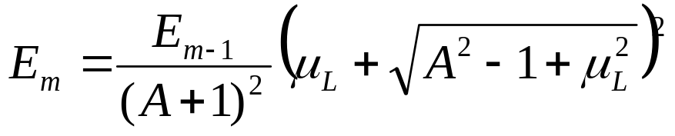
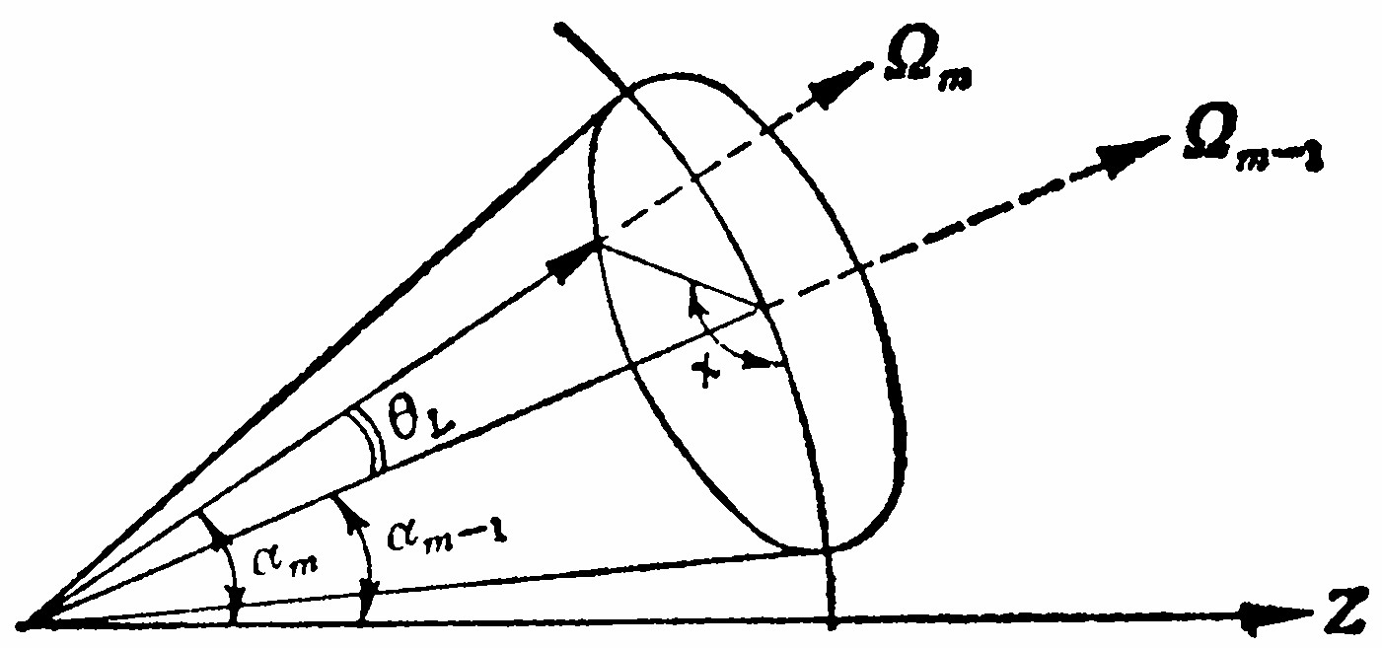
如果给出实验室系散射角余弦分布 f_{L}(μ_{L})，可直接从 f_{L}(μ_{L})中抽取μ_{L}，此时能量E_{m}与μ_{L}的关系式为：
确定了实验室系散射角θ_{L}后，
再使用球面三角公式
确定cosα_{m} ：
其中χ为在［0,2π］上均匀分布的方位角。

Slide 19
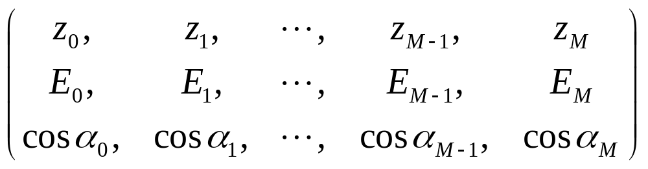
至此，由S_{m-1}完全可以确定S_{m}。 因此，当中子由源出发后，即S₀确定后，重复步骤 (2)～(5)，直到中子游动历史终止。于是得到了一个中子的随机游动历史 S₀ ，S₁ ，…，S_{M-1} ，S_{M}，即
也就是模拟了一个由源发出的中子的运动过程。

Slide 20
以上模拟过程可分为两大步：第一步确定粒子的初始状态S₀，第二步由状态S_{m-1}来确定状态S_{m}。这第二步又分为两个过程：第一个过程是确定碰撞点位置z_{m} ，称为输运过程；第二个过程是确定碰撞后粒子的能量及运动方向，称为碰撞过程。对于中子而言，碰撞过程是先确定散射角，进而确定能量和运动方向；而对于光子，碰撞过程是先确定能量，再确定散射角以及运动方向。重复这两个过程，直至粒子的历史终止。
这种模拟过程，是解任何类型的粒子输运问题所共有的，它是蒙特卡罗方法解题的基本手段。

Slide 21
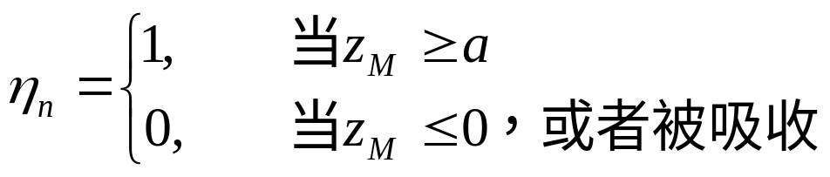
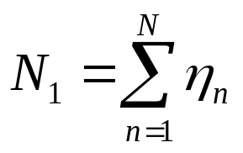
记录结果
在获得中子的随机游动历史后，我们要对所要计算的物理量进行估计。对于屏蔽问题，我们要计算中子的穿透率。考察每个中子的随机游动历史，它可能穿透屏蔽（z_{M}≥a），可能被屏蔽发射回来（z_{M}≤0），或者被吸收。设第 n 个中子对穿透的贡献为η_{n} ，则
如果我们共跟踪了N 个中子，则穿透屏蔽的中子数为：

Slide 22
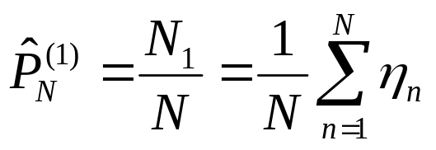
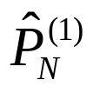
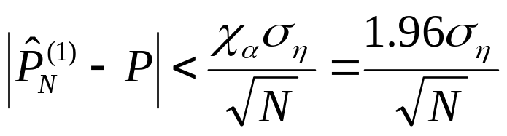

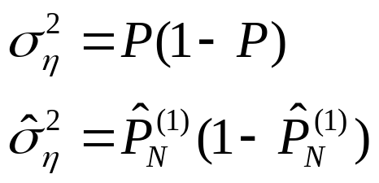
则穿透屏蔽概率的近似值为：
它是穿透率的一个无偏估计。
我们称这种直观地模拟过程和估计方法为直接模
拟方法。在置信水平 1－α＝0.95 时， 的误差为：
其中 为η_{n}的均方差，由于η_{n}是一个服从二项分布的随机变量，所以
或

Slide 23
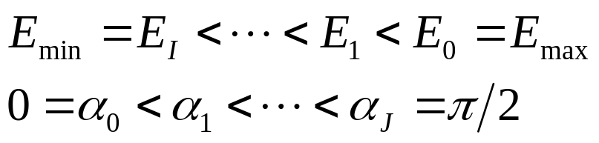
为得到中子穿透屏蔽的能量、角分布，将能量、角度范围分成若干个间隔：
其中E_{max}，E_{min}分别表示能量的上、下限，对于穿透屏蔽的中子按其能量、方向分间隔记录。设一穿透屏蔽的中子能量为E_{M}，其运动方向与Z轴夹角为α_{M}，若能量E_{M}属于第 i 个能量间隔ΔE_{i}，角度α_{M}属于第 j 个角度间隔Δα_{j}，则分别在第 i 个能量计数器及第 j 个角度计数器中加 "1"。

Slide 24
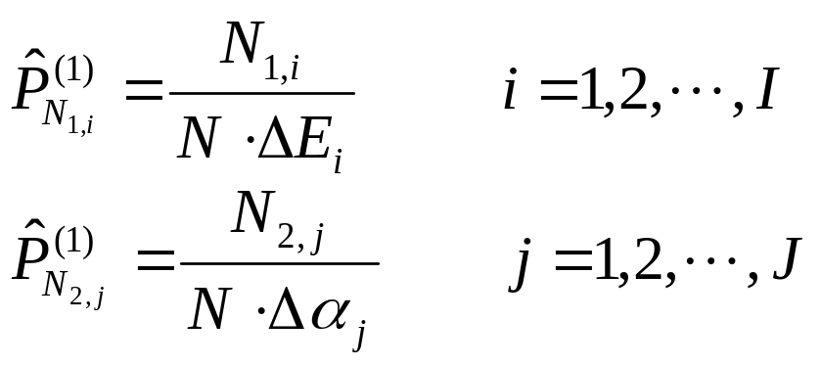
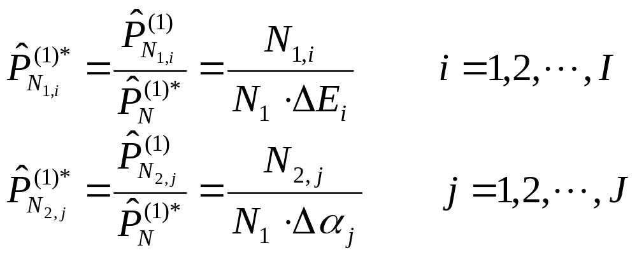
跟踪 N 个中子后，则
分别为穿透中子的能量分布和角分布。其中N_{1,i} 和 N_{2,i} 分别为第 i 个能量和第 j 个角度间隔的穿透中 子数。归一后分别为：

Slide 25
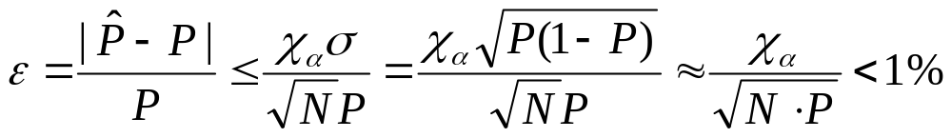
简单加权法
从模拟物理过程来说，直接模拟法是最简单、也是最基本的方法。但是，在直接模拟法中，不管中子在屏蔽中经过多少次碰撞，只要在介质中被吸收，对穿透的贡献就为零；因此在所跟踪的粒子中绝大部分都对穿透没有贡献。而在许多屏蔽问题中，穿透率的数量级在10⁻⁶到10⁻⁸。进一步，如果我们要求穿透率达相对误差小于1％，即
那么，N 要大到惊人的数量级10¹⁰到10¹²。显然，这时用直接模拟法计算不是很有效。

Slide 26
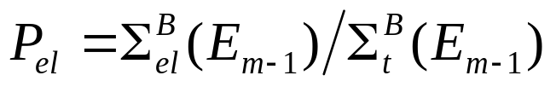
简单加权法
屏蔽物一般是由吸收强的介质组成，因此在每次碰撞时，粒子很有可能被吸收而停止跟踪。现在改变
模拟方法，在判断碰撞类型 时，可以认为粒子
的 部分是弹性散射，而其余部
分被吸收，即人为地把中子分成两部分，一部分弹性散射，一部分吸收。弹性散射这部分继续跟踪；吸收部分则停止跟踪。也就是说，我们利用中子权重的变化来反应继续弹性散射的部分。这就是简单加权法的基本思想。

Slide 27
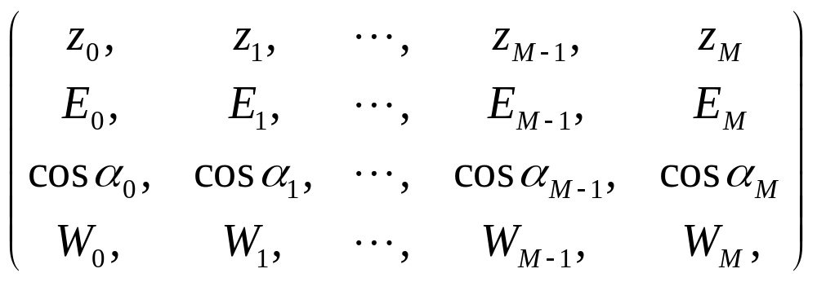
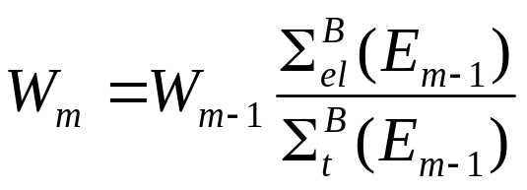
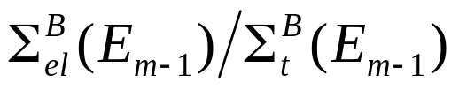
显然，在加权法中中子的权重W 已成为中子状态参数的组成部分。这时，中子历史成为：
对源中子，取W₀=1。经过碰撞中子权重的变化为：
因子 称为尚存因子。

Slide 28
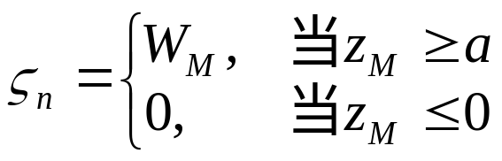
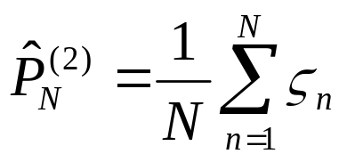
这时，第 n 个中子对穿透的贡献为：
如果我们共跟踪了N个中子，则穿透率P的无偏估计为：
类似地，可以得到穿透中子的能量分布和角分布。只不过在对各计数器进行的加 "1" 操作改为加W_{M}。

Slide 29
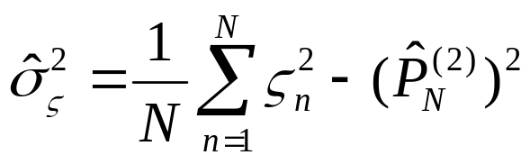
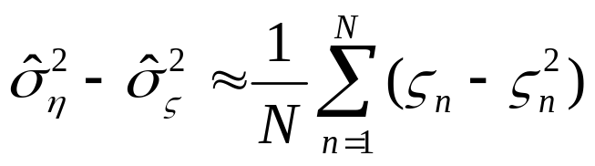
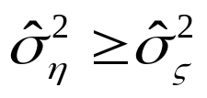
简单加权法的方差
简单加权法的方差估计为：
与直接模拟法相比，有
注意到ζ_{n}≤1，有
这表明简单加权法的方差小于直接模拟法的方差。这是因为加权法比直接模拟法减少了一次随机抽样。

Slide 30
权重方法的其它应用
加权法的思想在蒙特卡罗方法中用途很广泛。例如，对于具有中子增殖反应，如裂变，(n,2n)，(n,3n) 反应的中子输运问题，一个中子与核发生碰撞后，根据反应的类型会产生不同数量的次级中子，每个次级中子又会产生新的次级中子，这样链锁反应 下去，使得用直接模拟法模拟每一个中子是非常困难的。这种情况可以利用加权法来处理。

Slide 31
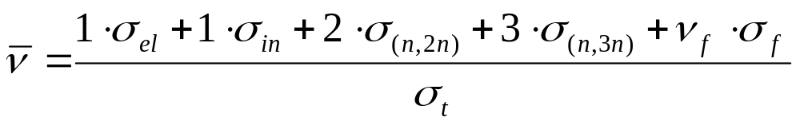

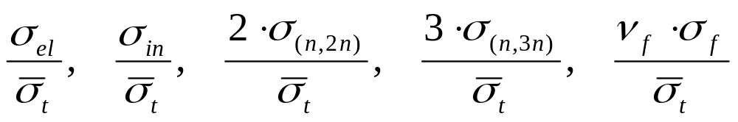
中子与核发生碰撞 后，产生的次级中子平均数为：
这里ν_{f} 为裂变次级中子数。于是，碰撞后的权重为：
而决定碰撞类型的几率分别为：
其中
加权法的思想，还可以应用到连续分布情况和偏倚抽样的问题

Slide 32
统计估计法
加权法虽然改进了直接模拟法，但它同样只关心中子是否穿透屏蔽这一信息，因此对每一个中子历史的信息利用得很不充分。统计估计法能够较多地利用中子的历史信息，因而能得到更好的结果。

Slide 33
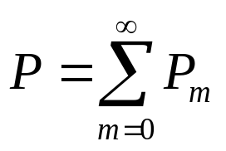
一个中子，可能在介质内不发生碰撞而直接穿透屏蔽，也可能在介质内发生一次碰撞后再穿透屏蔽，或经过二次碰撞穿
透屏蔽，等等，
这些事件是互不相
容的，因此穿透概
率P 可表示为：
其中P_{m} 是中子恰好经过 m 次碰撞而穿透屏蔽的概率。这表明，可以用求 P_{m} (m=0,1, … ) 的方法得到P。这样，中子对穿透概率的贡献就不只限于末次碰撞了。
P₀
S₁
P_{m}
α₁
S₀
α₀
0
a
Z
S_{m}
α_{m}
P₁

Slide 34
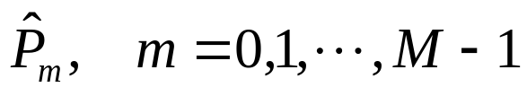
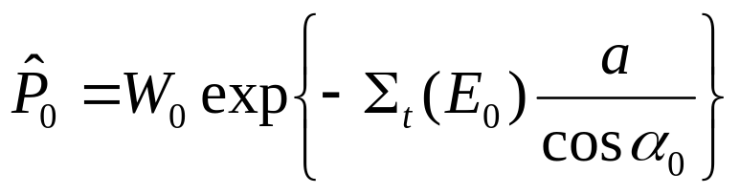
设中子的历史为：
根据该中子的历史，我们可以估计出中子恰好经
过 m 次碰撞后，穿透屏蔽的部分
显然，具有初态 S₀＝( 0, E₀, cosα₀,W₀ ) 的中子，未经碰撞直接穿透的部分是：

Slide 35
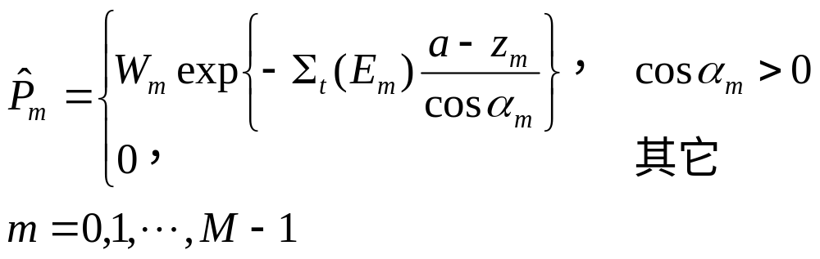
类似地，在经过了第 m 次碰撞后的中子具有状态 S_{m}＝( z_{m}, E_{m}, cosα_{m},W_{m} ) ，其可能穿透的部分，正好是一个中子恰好经过 m 次碰撞穿透的部分：
这里的这种估计技巧，由于是对每次碰撞后的状态，求其后未经碰撞直接穿透的贡献，因此该方法也称为最后自由飞行估计。

Slide 36
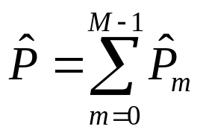
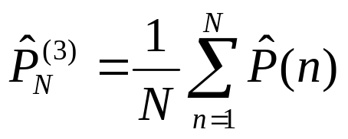
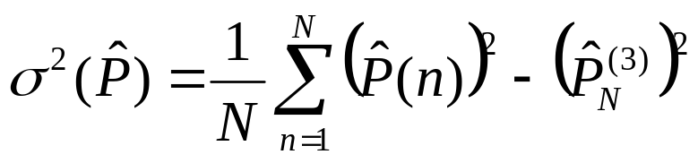
于是得到该中子对穿透的贡献：
如果我们共跟踪了N个中子，则穿透率P的估计为：
其方差估计为：

Slide 37
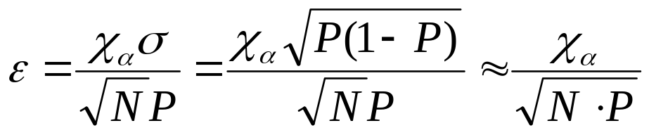


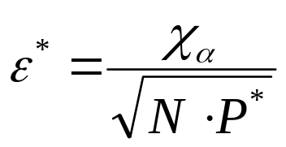
指数变换法
在直接模拟方法中，相对误差为
其中 为与置信水平 1－α相应的量。
如果构造一个新的概率模型，使得该模型的穿透率P*与原模型的穿透率P之间存在关系：
使用直接模拟方法 , 相对误差为

Slide 38
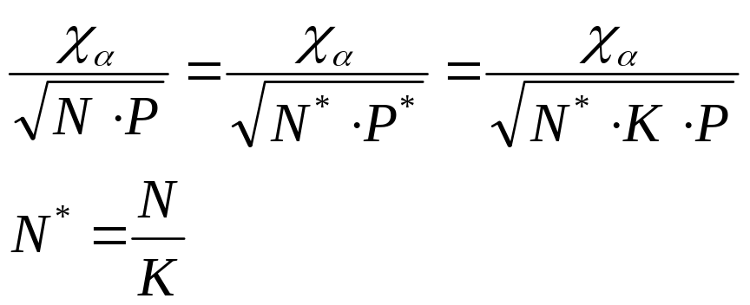
如果令ε*＝ε，即
这意味着，达到同样的相对误差，跟踪粒子的数目缩小 K 倍，从而减少 K 倍的计算量。指数变换法就是构造一个新的概率模型的一个有效方法。

Slide 39



构造如下伪过程：宏观总截面为
散射截面仍为Σ_{el}(E)。其中 E_{min}、E_{max} 分别为能量的下限和上限，α为粒子的运动方向与 Z 轴的夹角。可以证明这个伪过程的穿透概率P* 与原过程的穿透概率P之间有如下关系 :
显然， 。因伪过程与原过程的结果相差 e 指数，所以该方法称为指数变换法。

Slide 40
分析一下伪过程的定义 , 可以明显看出P*增大的原因。当 cosα=1 时，粒子运动方向与 Z 轴方向一致，其截面最小，粒子沿 Z 轴方向输运的距离较远；而当 cosα=－1 时，粒子运动方向背向 Z 轴方向，这时其截面最大，粒子向后输运的距离较短。因此，截面变换的结果是加强了粒子向前运动的能力，因而使穿透概率增大。
伪过程的构造与几何形状及所考虑的问题有关。比如，对球形几何，使用指数变换法求穿透概率时 , 所构造的宏观总截面与平板屏蔽的情况不同，粒子的模拟方法也较复杂。

Slide 41

蒙特卡罗方法的效率
衡量一种蒙特卡罗技巧的好坏，除了看其方差大小外，还要看其所需费用（计算时间）多少，即从该技巧的效率 E_{f}（方差与费用乘积的倒数）全面考虑：
其中σ² 为方差，T 为所需费用。E_{f} 大时，所用方法的效率高；否则，效率低。
在一般情况下，有些方法虽然减小了方差，却增加了费用。例如，加权法、统计估计法虽然较直接模拟方法减小了方差，却使每个粒子的运动链长增加，或记录贡献的计算时间增加。因 此，不能认为方差小的方法一定好，要从方法的效率全面考虑。在有些情况下，直接模拟方法仍然是一个被广泛使用的方法。

Slide 42

作 业
光子散射后能量分布的抽样
把光子散射能量分布改写成如下形式进行抽样：

Slide 43

在［1, 1+2α］上定义如下函数:

Slide 44
作 业
给出分布密度函数
的抽样方法。
＞
≤

